Slide 1
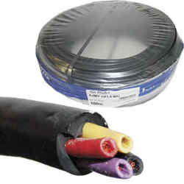
AJMY-4x1,50
Кабель автомобильный
- 4 провода сечением 1,50мм
- цвета: красный, желтый, фиолетовый, черный
- Бухта – 100м, вес – 11кг.
- Напряжение до 75 В
- Температурный диапазон: -40°C до +70°C
- Маслостойкость DIN 72551
- Изоляция – ПВХ черный
- Производство: Prysmian Group, Финляндия

